Slide 1
6. разред - Историја

Slide 2
АНТИЧКО ДОБА НА ПРОСТОРИМА ДАНАШЊЕ БиХ, СРБИЈЕ, ЦРНЕ ГОРЕ И ХРВАТСКЕ
Уџбеник стр.101-104

Slide 3
АНТИЧКО ДОБА НА ПРОСТОРИМА ДАНАШЊЕ БиХ, СРБИЈЕ, ЦРНЕ ГОРЕ И ХРВАТСКЕ
Народи и племена прије римских освајања

Slide 4
АНТИЧКО ДОБА НА ПРОСТОРИМА ДАНАШЊЕ БиХ, СРБИЈЕ, ЦРНЕ ГОРЕ И ХРВАТСКЕ
СТАРОСЈЕДИОЦИ БАЛКАНСКОГ ПОЛУОСТРВА
Илири
Трачани
Келти
Дачани
Македонци
Грци

Slide 5
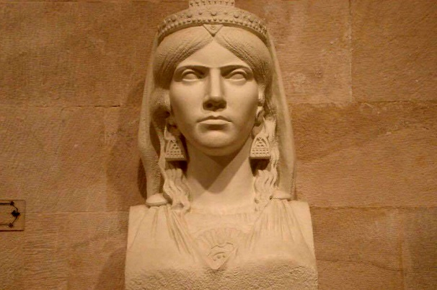
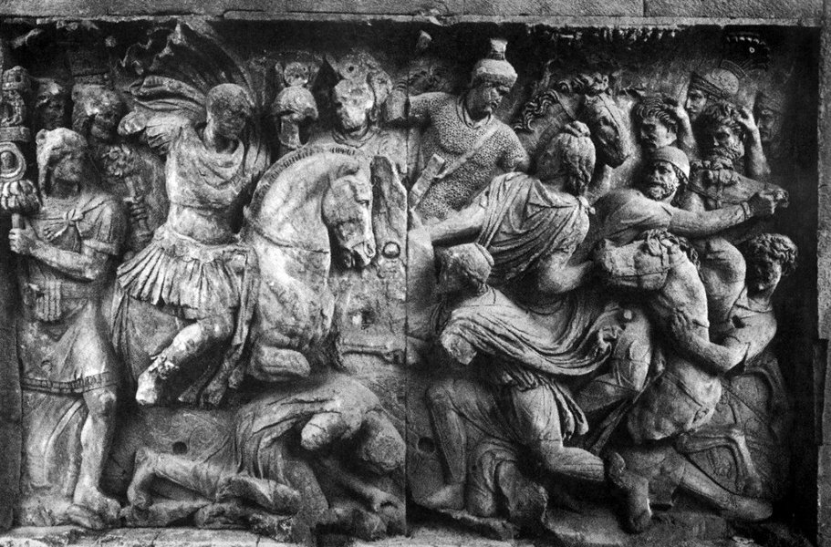
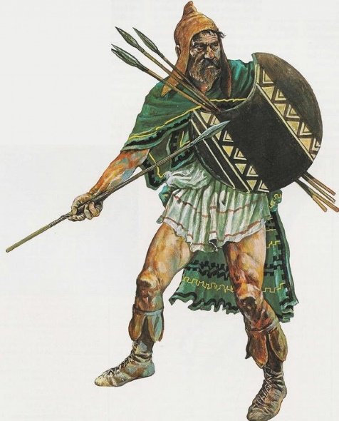
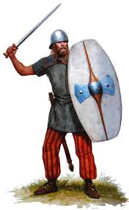
КРАЉИЦА ТЕУТА
ТРАЈАНОВ СТУБ-РАТ ПРОТИВ ДАЧАНА
ТРАЧАНСКИ РАТНИК
ИЛИРСКИ РАТНИК
КЕЛТСКИ РАТНИК

Slide 6
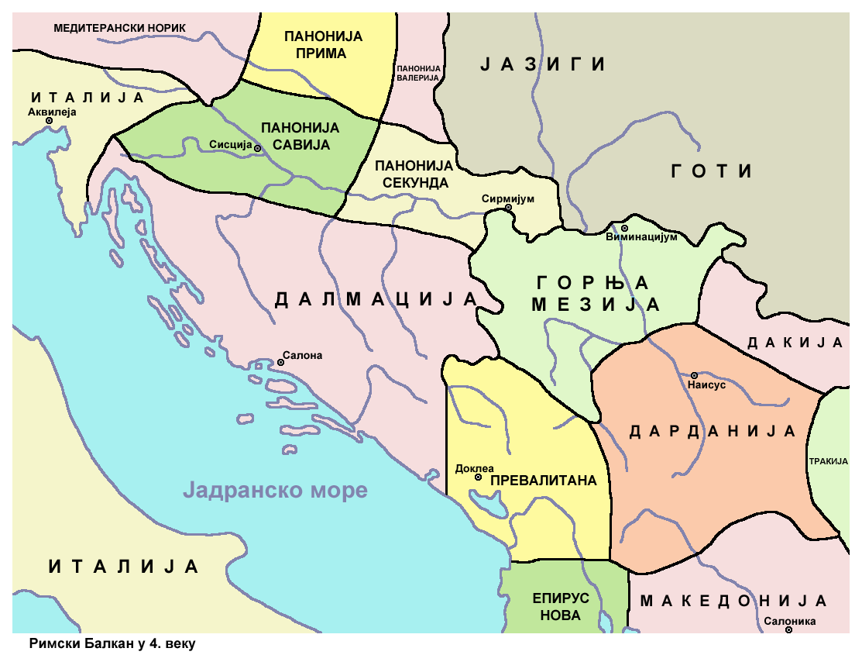
АНТИЧКО ДОБА НА ПРОСТОРИМА ДАНАШЊЕ БиХ, СРБИЈЕ, ЦРНЕ ГОРЕ И ХРВАТСКЕ
РИМСКЕ ПРОВИНЦИЈЕ НА БАЛКАНСКОМ ПОЛУОСТРВУ
Далмација
Панонија
Мезија
Тракија
Дакија
Македонија

Slide 7
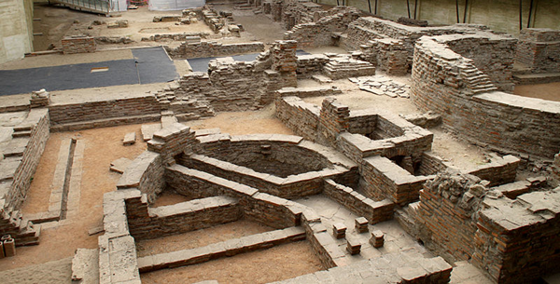
АНТИЧКО ДОБА НА ПРОСТОРИМА ДАНАШЊЕ БиХ, СРБИЈЕ, ЦРНЕ ГОРЕ И ХРВАТСКЕ
РИМСКИ ГРАДОВИ
ЕМОНА
СИСЦИЈА
САЛОНА
НАИСУС
СИНГИДУНУМ
ДОМАВИЈА
КАСТРА
СИРМИЈУМ - ЦАРСКА ПАЛАТА

Slide 8
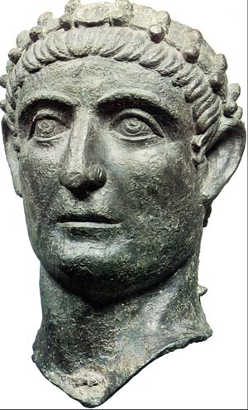
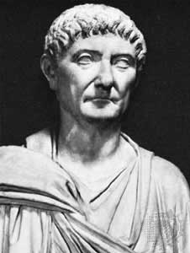
АНТИЧКО ДОБА НА ПРОСТОРИМА ДАНАШЊЕ БиХ, СРБИЈЕ, ЦРНЕ ГОРЕ И ХРВАТСКЕ
романизација
градови центри романизације
романизовани грађани
ЦАР КОНСТАНТИН
ЦАР ДИОКЛЕЦИЈАН

Slide 9
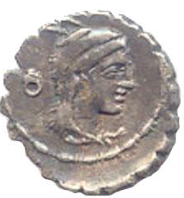
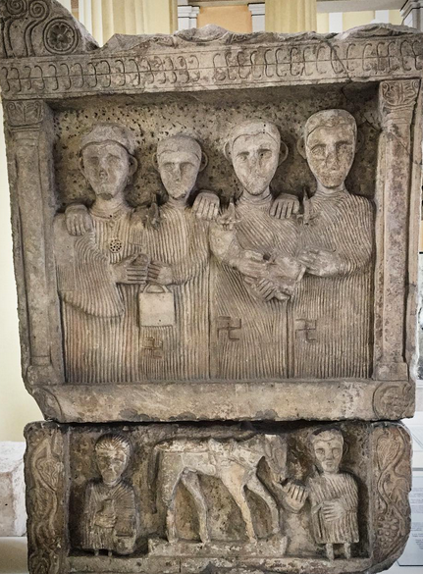
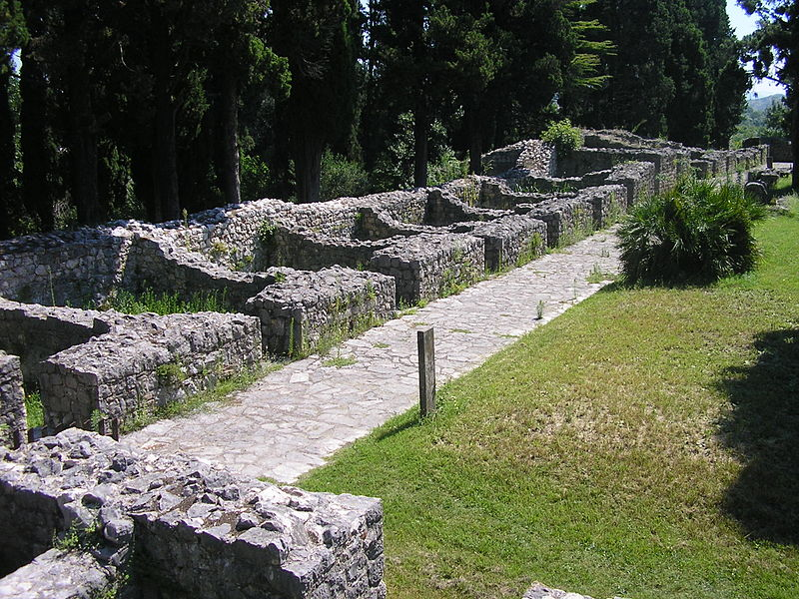
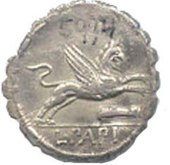
АНТИЧКО ДОБА НА ПРОСТОРИМА ДАНАШЊЕ БиХ, СРБИЈЕ, ЦРНЕ ГОРЕ И ХРВАТСКЕ
РИМСКИ ОСТАЦИ НА ПРОСТОРИМА БиХ
РИМСКИ НОВАЦ
РИМСКИ ОСТАЦИ НАСЕЉА
РИМСКА СТЕЛА

Slide 10
АНТИЧКО ДОБА НА ПРОСТОРИМА ДАНАШЊЕ БиХ, СРБИЈЕ,ЦРНЕ ГОРЕ И ХРВАТСКЕ
Задаци:
1. За сваки поднаслов издвој забиљешке у своју свеску
уз помоћ уџбеника (стр. 101-104)
2. За оне који желе више: Покажи на карти гдје
се налазе римски градови и како се данас
називају!

